Slide 1
การบริหารจัดการงานของ รฟม. อย่างมีประสิทธิภาพ
โดย
นาย สุรเชษฐ์ เหล่าพูลสุข
ผู้ช่วยผู้ว่าการฯ
สิงหาคม 2561

Slide 2
Presentation Outline
โครงการที่ รฟม. รับผิดชอบ และเป้าหมายในบทบาทของ รฟม. ในอนาคต
Tools ของ รฟม. เพื่อสู่เป้าหมาย
Key success Factor
Making the Impossible possible

Slide 3
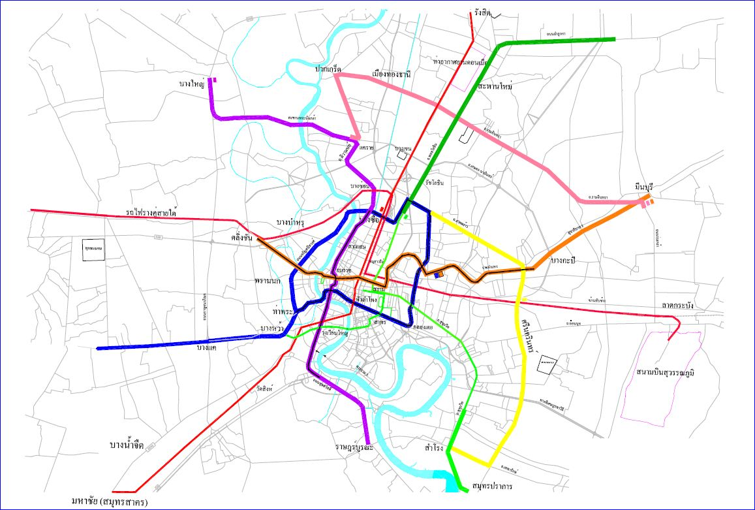
Insert ตาราง โดยเปลี่ยนตัวเลขเป็นล้านบาท
โครงการรถไฟฟ้าของ รฟม.
6 สายทาง : 11 โครงการ
สัญญางานโยธา | มูลค่างาน (ล้านบาท) (ไม่มีภาษีมูลค่าเพิ่ม) | ผู้รับเหมา | วันเริ่มงาน | วันแล้วเสร็จ
สัญญาที่ 1 | 14,292 | กิจการร่วมค้า CKTC | 10 พ.ย. 52 | 22 ก.ค. 56
สัญญาที่ 2 | 13,100 | บ. ซิโน-ไทยฯ | 1 มี.ค. 53 | 9 พ.ย. 56
สัญญาที่ 3 | 5,025 | กิจการร่วมค้า PAR | 1 มี.ค. 53 | 22 ก.พ. 57
สัญญาที่ 6 | 3,663 | (อยู่ระหว่างคัดเลือก) | - | -
2) PUN สายสีม่วงเหนือ (บางใหญ่ - เตาปูน)
5) GRN สายสีเขียวเหนือ (หมอชิต – คูคต)
7) PIL สายสีชมพู (แคราย - มีนบุรี)
10) ORW สายสีส้มตะวันตก
(ตลิ่งชัน - ศูนย์วัฒนธรรม)
6) ORE สายสีส้มตะวันออก
(พระราม 9 - มีนบุรี)
3) BLW สายสีน้ำเงินตะวันตก
(บางซื่อ – ท่าพระ / หัวลำโพง – บางแค)
BLE สายสีน้ำเงินตะวันออก (รถไฟฟ้ามหานคร สายเฉลิมรัชมงคล) (หัวลำโพง – บางซื่อ)
11) BLW2 สายสีน้ำเงินตะวันตก 2
(บางแค – พุทธมณฑลสาย 4)
4) GRS สายสีเขียวใต้ (แบริ่ง – สมุทรปราการ)
8) YEL สายสีเหลือง (ลาดพร้าว - สำโรง)
9) PUS สายสีม่วงใต้ (เตาปูน - วงแหวนกาญจนาภิเษก)
3

Slide 5
 | โครงการ | EIRR (%) | NPV (ลบ.) | B/C Raito | FIRR (%) | ผู้โดยสาร/วัน
 |  |  |  |  |  | ปี62 | ปี72
1 | สายสีม่วง ช่วงบางใหญ่ – บางซื่อ ⁽¹⁾ | 19.41 | 11,689 | 1.25 | N/A | 187,897 | 247,820
2 | สายสีน้ำเงิน ช่วงบางซื่อ – ท่าพระ และ หัวลำโพง – บางแค | 16.83 | 41,565 | 1.67 | 1.65 | 352,646 | 451,168
3 | สายสีเขียว ช่วงแบริ่ง – สมุทรปราการ | 23.36 | 43,433 | 2.78 | 2.30 | 40,927 | 56,483
4 | สายสีส้ม⁽⁵⁾ - ทั้งสาย - ส่วนตะวันออก | 13.05 13.96 | 16,315 15,185 | 1.12 1.24 | 2.06 -5.87 | 553,143 409,752 | 781,682 553,601
5 | สายสีเหลือง | 15.65 | 19,620 | 1.42 | 3.86 | 247,000 | 325,000
6 | สายสีม่วง ช่วงเตาปูน – ราษฎร์บูรณะ⁽⁷⁾ | 11.97 | -162 | 1.00 | 4.87 | 343,481 | 412,769
7 | สายสีชมพู | 17.20 | 24,445 | 1.57 | 5.43 | 233,087 | 299,080
8 | สายสีเขียว ช่วงหมอชิต – สะพานใหม่ – คูคต | 17.98 | 40,152 | 1.86 | 4.3 | 154,761 | 267,039
9 | สายสีน้ำเงิน ช่วงบางแค – พุทธมณฑล สาย 4 ⁽¹⁴⁾ | 22.69 | 16,382 | 2.11 | 0.74 | 109,914 | 195,913

Slide 6
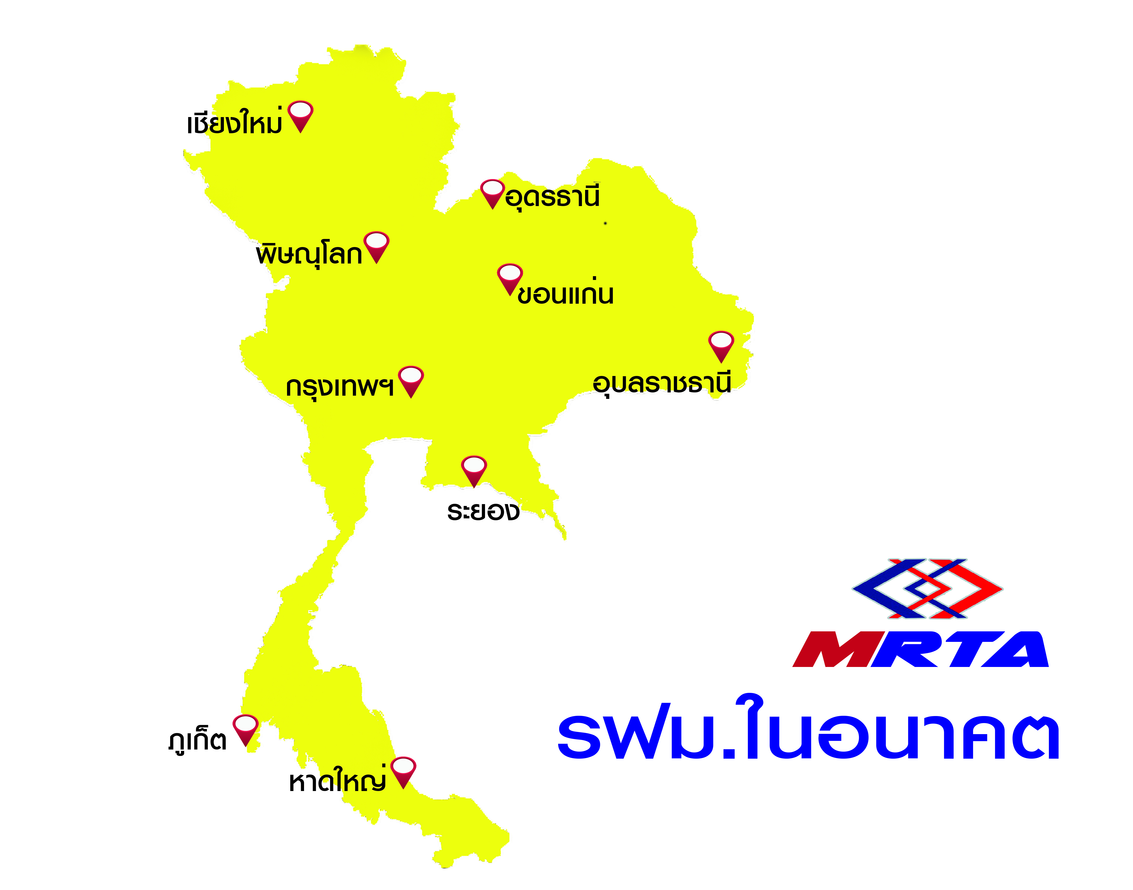
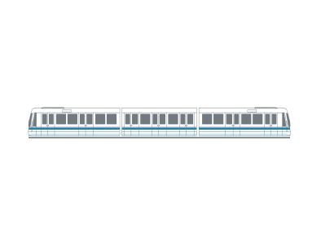
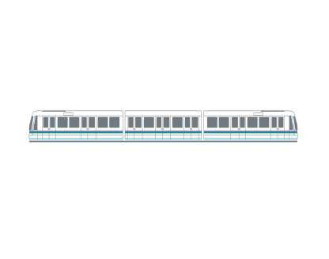
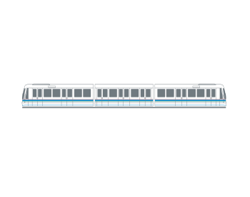
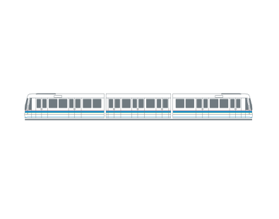
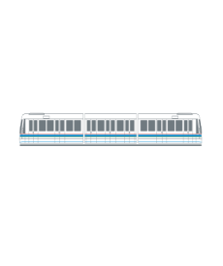
เป็นรัฐวิสาหกิจ อันดับ 1 ของประเทศ ร่วมมือกับ หน่วยงานท้องถิ่น ในการพัฒนาระบบราง
และส่งรายได้เข้าสู่รัฐบาลอย่างสม่ำเสมอ

Slide 7
Tools ที่จะพา รฟม. ไปสู่เป้าหมาย
วิเคราะห์ SWOT
นำ Strength มาใช้ และ กำจัดจุดอ่อน/ภัยคุกคาม
ร่วมมือกับองค์กรส่วนท้องถิ่นดำเนินการโครงการรถไฟฟ้า
หารายได้เข้าหน่วยงานโดยไม่รอการแก้กฎหมาย พ.ร.บ.รฟม.
พนักงานของ รฟม. มี ‘Can do’ Attitude

Slide 8
Key Success Factor การบริหารงานให้สำเร็จ
เข้าใจ Nature of งาน
รู้ว่าต้องบริหารอะไร
มีองค์ความรู้ครบถ้วนทั้งในด้านเทคนิคและ การบริหารงานและคน

Slide 9
เข้าใจ Nature of งาน Example : งานก่อสร้างรถไฟฟ้า
Mega-Project
Huge investment
Long implement period
Many stakeholders
Loan agencies
Government agencies
Contractors/Subcontractors/Suppliers
Resident along the construction route
Politicians
Multi-Discipline
Civil Works
Utilities relocation
E&M works
M&E works

Slide 10
รู้ว่าต้องบริหารอะไร
To optimize Cost and Time, have to manage
Design
Land acquisition
Tender Process
Liaise with third parties to do
Traffic management
Use of Public road
Public Relation/Community Relation
Specifications
Control Contractor
Value Engineering
Problems solving on site
Taking over the works

Slide 11
มีองค์ความรู้
Have a Good Technical Background
Be Fair
Have a Vision (can connect the dots)
Be Flexible
Be a Good Negotiator

Slide 13
ตัวอย่างของการ
Make the Impossible Possible

Slide 14
ความไม่สอดคล้องในเรื่องแผนการส่งมอบพื้นที่ กับแผนการแล้ว เสร็จของงานก่อสร้าง (สีเขียวเหนือ)
ประเด็นปัญหา/อุปสรรค
เนื่องจาก พรบ. เงินกู้ 2 ล้านล้านบาท ไม่มีผลใช้บังคับ ทำให้ รฟม. ต้องเปลี่ยนแหล่งเงินทุน ในการดำเนินการเวนคืนที่ดิน ผลดังกล่าวทำให้การเวนคืนที่ดินของรถไฟฟ้าสีเขียว(เหนือ) ต้องเริ่มช้ากว่าแผนมาก
รฟม. ได้เริ่มการเวนคืนที่ดินแล้วเมื่อเดือนเมษายน 2558 และเริ่มงานก่อสร้างใน เดือนมิถุนายน 2558 แต่เมื่อตรวจสอบแผนงานก่อสร้างตามเอกสารประกวดราคาพบว่า มีความคลาดเคลื่อนที่ทำให้ไม่สามารถดำเนินการตามสัญญาได้ ซึ่งต้องมีการเจรจากันใหม่ ระหว่าง รฟม. กับผู้รับจ้าง เพื่อมิให้เกิดข้อพิพาทในอนาคตขึ้น

Slide 15
Key Date และแผนการส่งมอบพื้นที่ โครงการรถไฟฟ้าสายสีเขียวฯ ตามสัญญา

Slide 16
Key Date และแผนการส่งมอบพื้นที่ โครงการรถไฟฟ้าสายสีเขียวฯ ตามสัญญา

Slide 17
ความไม่สอดคล้องในเรื่องแผนการส่งมอบพื้นที่ กับแผนการแล้ว เสร็จของงานก่อสร้าง
แนวทางการแก้ไข
รฟม. ได้มีการจัดทำแผนการส่งมอบพื้นที่ใหม่ (Best Effort Plan) โดยมีการปรับแผนการเวนคืนที่ดินให้สอดคล้องกับแผนการก่อสร้างของผู้รับเหมาแต่ละรายให้มากที่สุด จากนั้น รฟม. จึงเจรจาให้ผู้รับเหมาเร่งรัดงานจากแผนงานตามสัญญาเดิม (โดยพยายามไม่ให้มีค่าใช้จ่ายเพิ่ม) เพื่อพยายามรักษาเป้าหมายการแล้วเสร็จของงาน (Completion Date) ตามแผนงานของ รฟม. ให้ได้
ผลการดำเนินการ
บรรลุผลสำเร็จ ขณะนี้แผนงานก่อสร้างยังอยู่ในเป้าหมาย ไม่มีต่อเวลา
*** แผนงานมีความวิกฤตมาก จึงมีโอกาสผิดแผนสูง ( Zero Float )

Slide 18
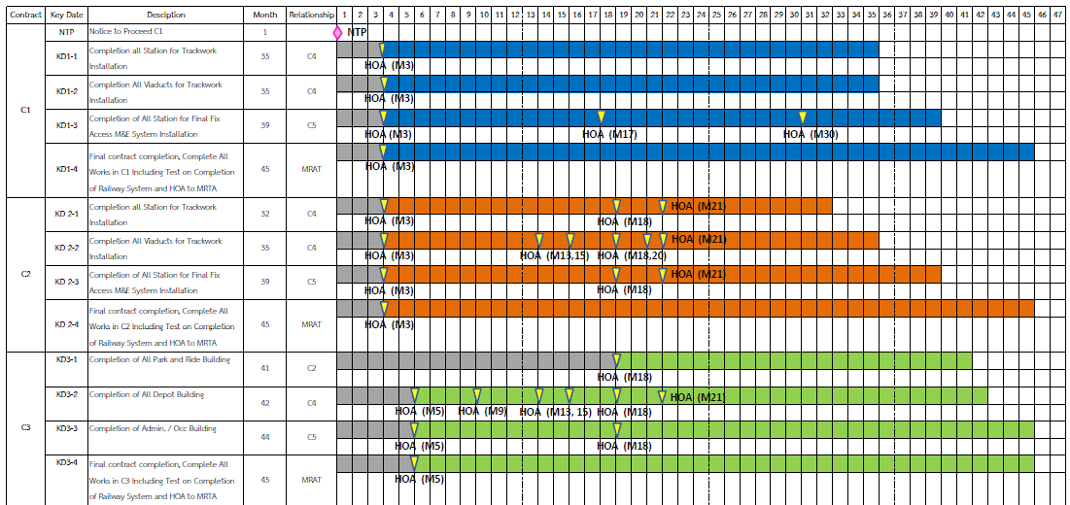
Key Date และแผนการส่งมอบพื้นที่ โครงการรถไฟฟ้าสายสีเขียวฯ (ปรับปรุงแล้ว)
HOA = 90 วันนับจาก NTC
(ภายในวันที่ 29 สิงหาคม 2558)

Slide 19
ปัญหาการย้ายสายไฟฟ้าลงดินของ กฟน. ของโครงการ ซึ่ง กฟน. ได้ประมูลร่วมกับ รฟม.
ประเด็นปัญหา/อุปสรรค
รฟม. ได้มีการประมูลร่วมกับ กฟน. มาแล้วในโครงการรถไฟฟ้าสายสีน้ำเงินส่วนต่อขยายสัญญาที่ 3 และ 4 และจากประสบการณ์ในโครงการที่ผ่านมา พบว่าการดำเนินการรื้อย้ายของ กฟน. มีความล่าช้ามากและเป็นอุปสรรค ทำให้ รฟม. ไม่สามารถก่อสร้างงานสถานีให้เป็นไปตามแผนงานได้ โดยเฉพาะงานก่อสร้างคาน Crossbeam ซึ่งก่อให้เกิดความเสียหายแก่ รฟม.
ความล่าช้าในการดำเนินงานกับ กฟน. ส่งผลให้งานก่อสร้างรถไฟฟ้าสายสีเขียวใต้มีความล่าช้า และต้องขยายสัญญาออกไป 8 เดือน

Slide 20
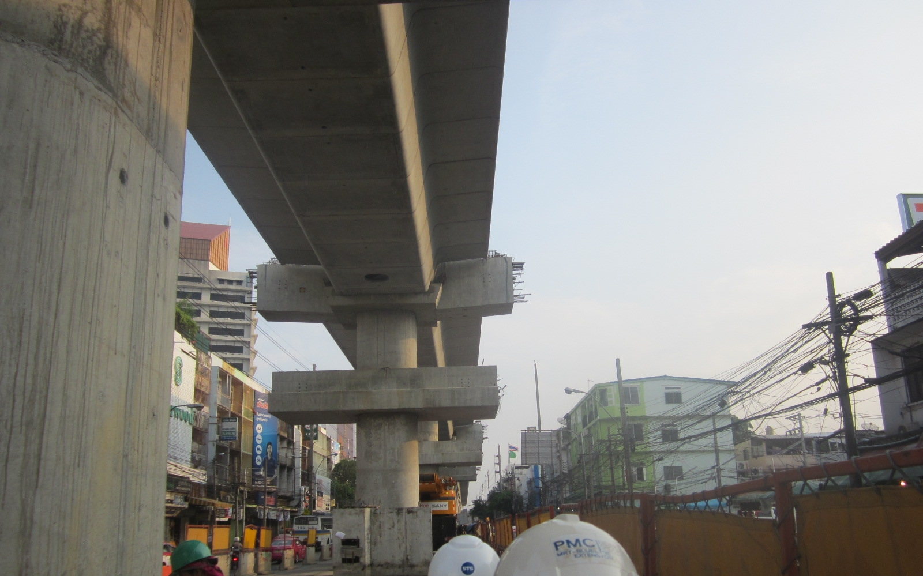
งาน Crossbeam บริเวณสถานีจรัญสนิทวงศ์ 13 รถไฟฟ้าสายสีน้ำเงินฯ สัญญาที่ 3
13 / 10 / 2557

Slide 21
ปัญหาการย้ายสายไฟฟ้าลงดินของ กฟน. ของโครงการ ซึ่ง กฟน. ได้ประมูลร่วมกับ รฟม.
แนวทางการแก้ไข
ต้องแจ้งประเด็นปัญหาในโครงการที่ผ่านมาให้ กฟน. ทราบ โดย รฟม. ควรเสนอตัวเข้าไปร่วมรับรู้และร่วมผลักดันงานของ กฟน. ให้เป็นไปอย่างมีประสิทธิภาพ ซึ่งอาจทำได้โดยการจัดตั้ง Task Force ที่ประกอบด้วยผู้แทนจากทั้ง 2 ฝ่าย เพื่อร่วมกันหาแนวทางเพื่อแก้ปัญหา
ผลการดำเนินการ
มีการแถลงข่าวถึงข้อตกลงร่วม (MOU) ในการร่วมมือกันระหว่าง 2 หน่วยงาน ซึ่งมีการมอบหมายผู้แทนจากทั้ง 2 หน่วยงานเข้าร่วมแก้ปัญหาในรูปแบบของ Steering committee
งานรื้อย้ายสายไฟของ กฟน. มีความก้าวหน้ามากกว่าแผนงาน ทำให้ไม่เป็นอุปสรรคต่องานก่อสร้างรถไฟฟ้าของ รฟม.
*** กฟน. อาจเปลี่ยนใจ หรือตอบสนองช้าต่อข้อเสนอของ รฟม.

Slide 22
การลงนาม MOU ระหว่าง รฟม. / กฟน.

Slide 23
การแก้ไขปัญหาการก่อสร้าง ปล่องระบายอากาศและหนีภัย 3
Intervention Shaft 3 (IVS3)

Slide 24
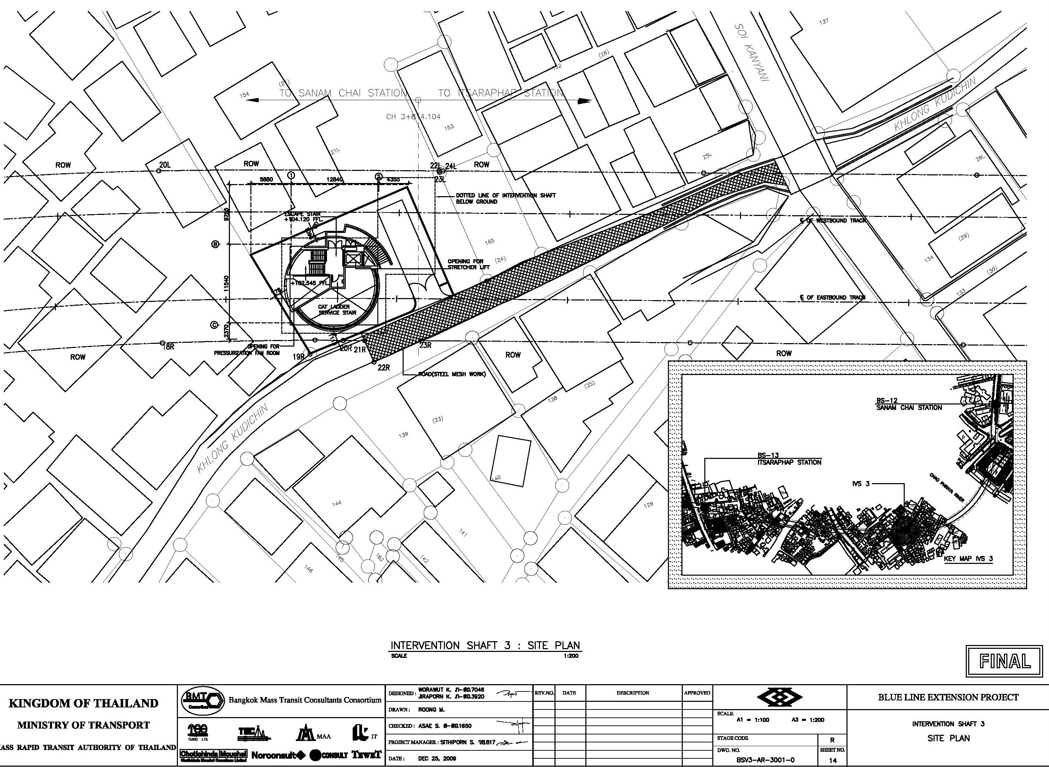
แบบโครงสร้างและถนนถาวรเข้า IVS 3

Slide 25
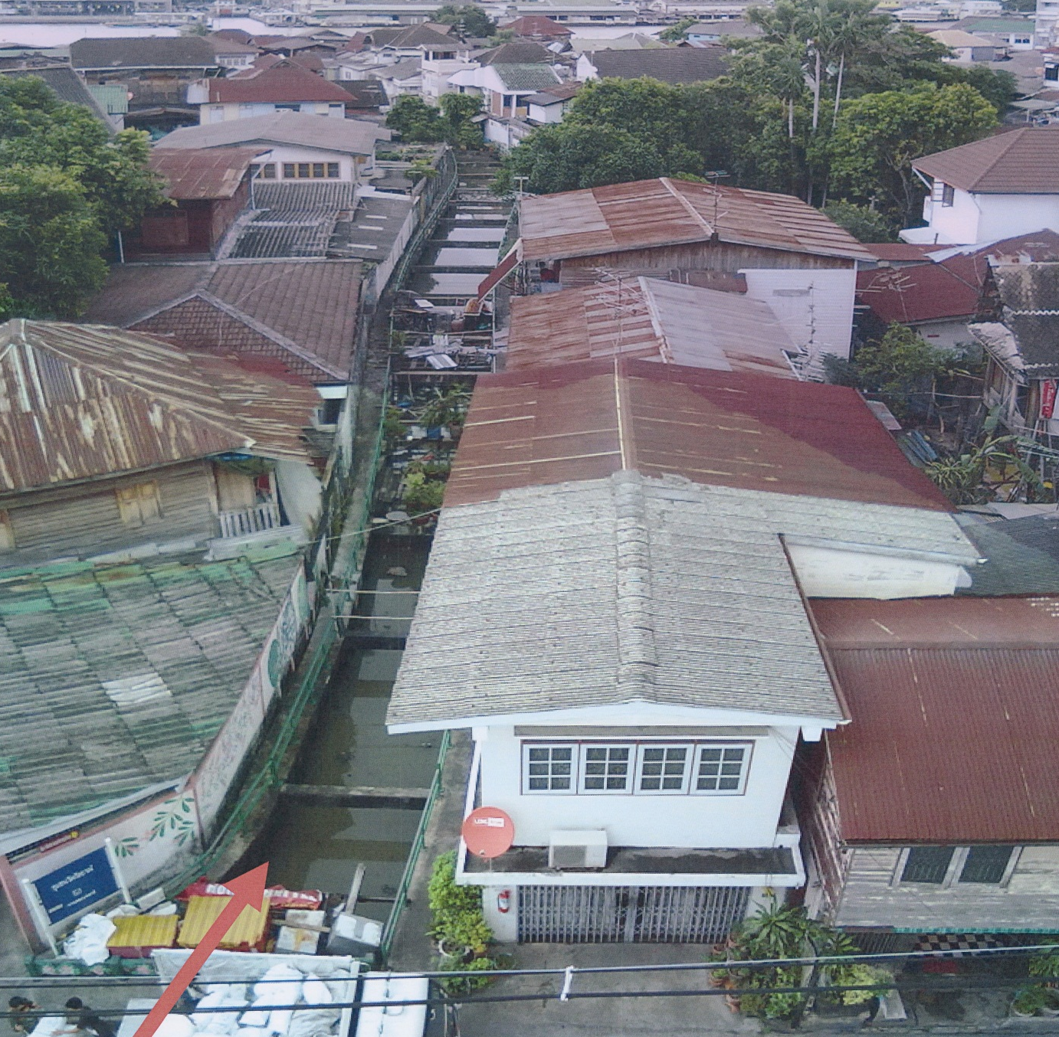
ถนนถาวรเข้า IVS 3
IVS3 Construction Area
Permanent Access to be constructed

Slide 26
เรื่องเดิม
กทม. ได้มีหนังสือแจ้ง ไม่อนุญาตให้ รฟม. ก่อสร้างทางเข้า-ออกบนคลองกุฎีจีน เมื่อวันที่ 9 สิงหาคม 2554 เนื่องจากจะเป็นอุปสรรคในการดูแลบำรุงรักษาคูคลองและการระบายน้ำ
ในการประชุมเมื่อวันที่ 18 พฤศจิกายน รฟม. ตัดสินใจเปลี่ยนตำแหน่งเวนคืนที่ดิน โดยจะมีการดำเนินการเจรจากับเจ้าของที่ดินตำแหน่งใหม่
ประเด็นพิจารณา
แผนการก่อสร้าง
แนวทางการจัดการกรรมสิทธิ์ที่ดิน

Slide 27
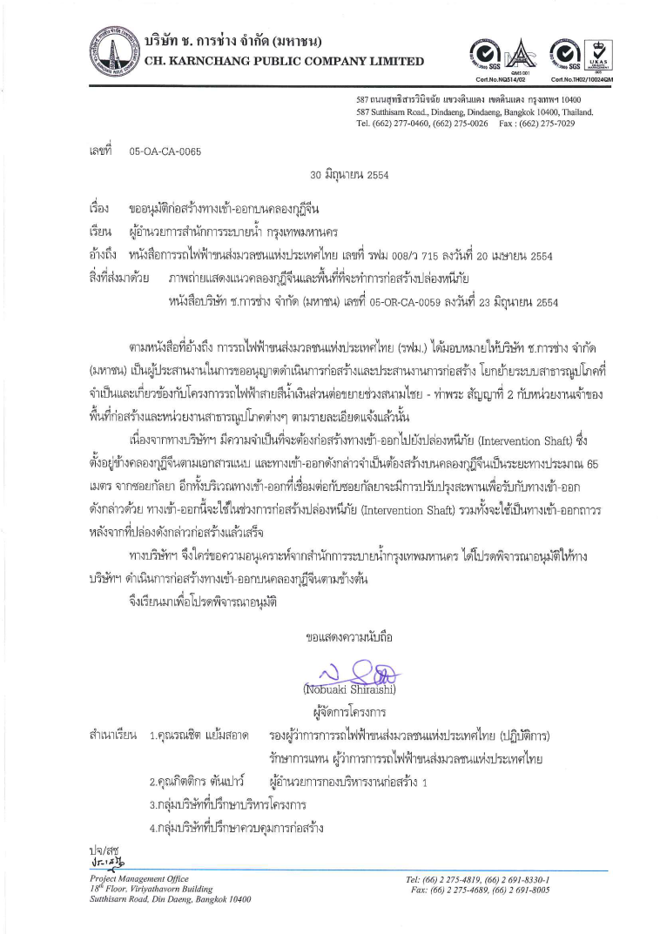
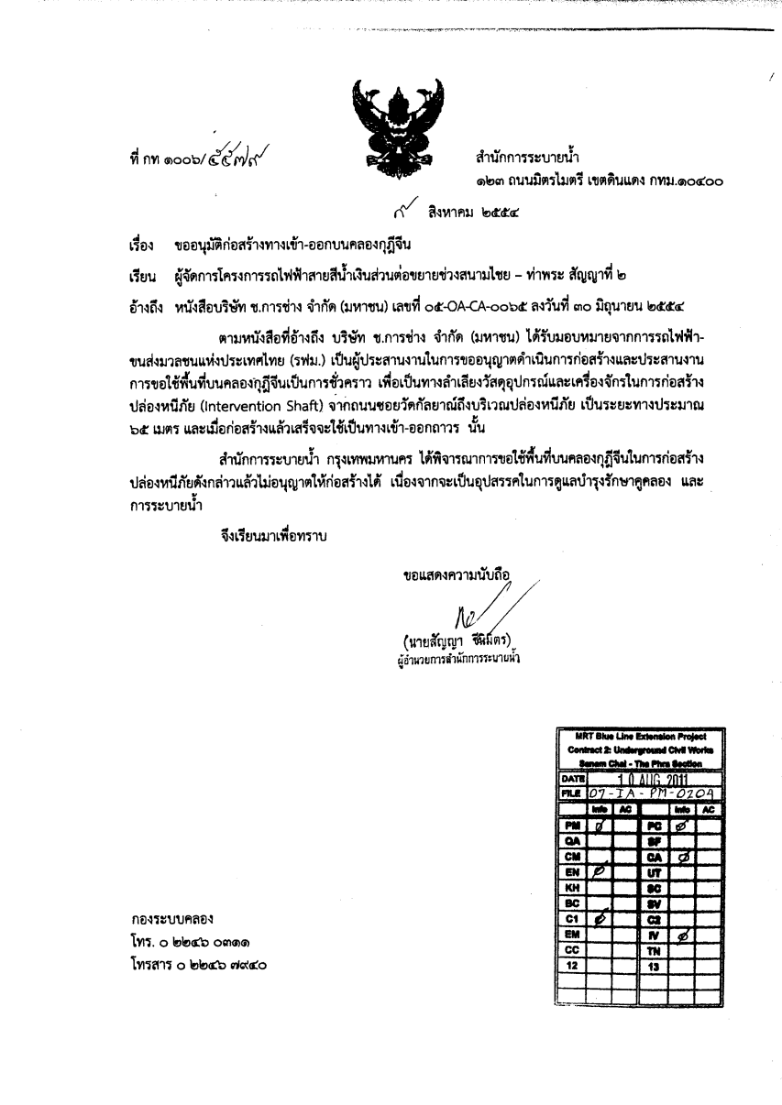
การขออนุญาตก่อสร้างทางเข้า-ออกบนคลองกุฎีจีน
หนังสือ ช. การช่างขออนุญาตก่อสร้าง
หนังสือ กทม. ตอบไม่อนุญาต

Slide 28
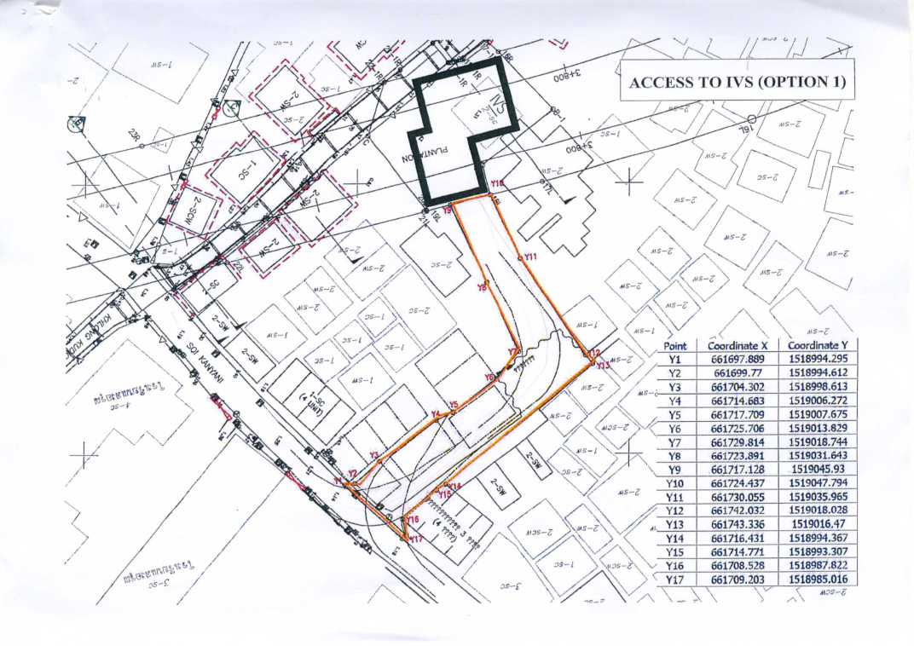
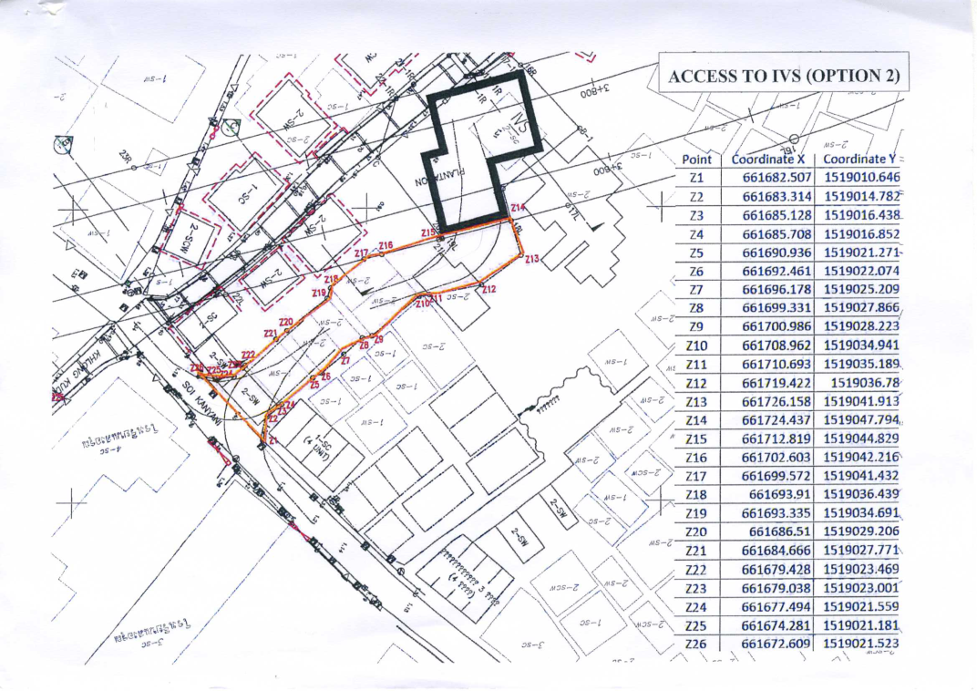
แก้ปัญหาโดยการเพิ่มการเวนคืนทางเข้า-ออก IVS3 (2 Options)
Option 1
Option 2

Slide 29
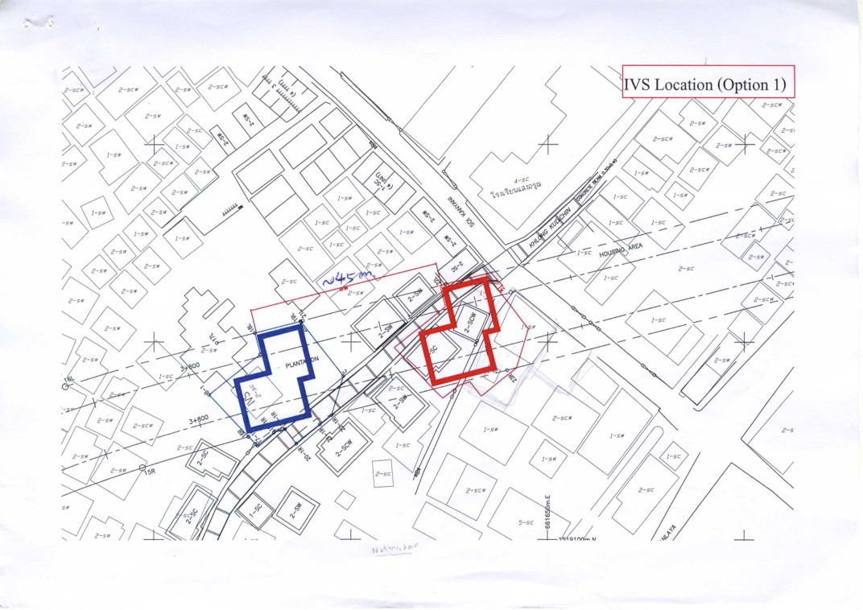
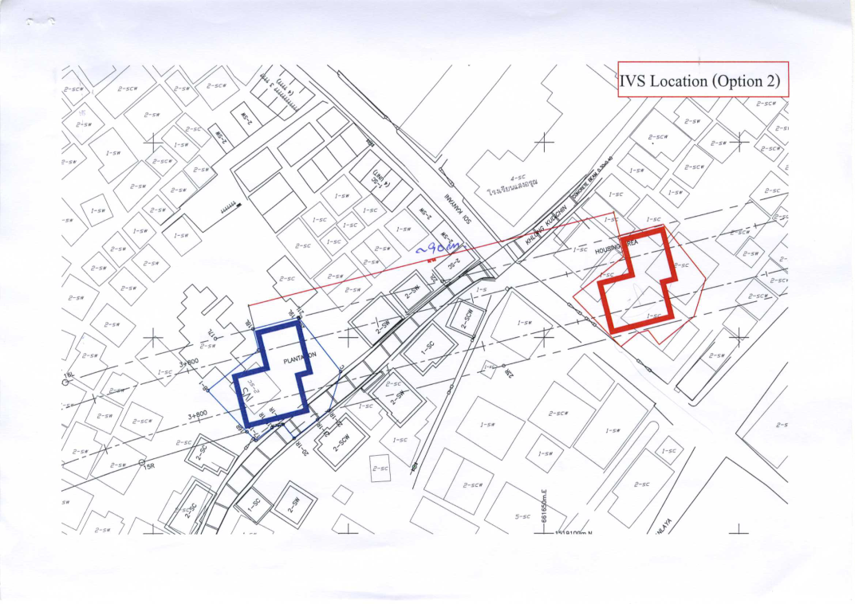
การพิจารณา ย้ายตำแน่ง IVS3 (มี 2 Options)
Option 1
Option 2

Slide 30
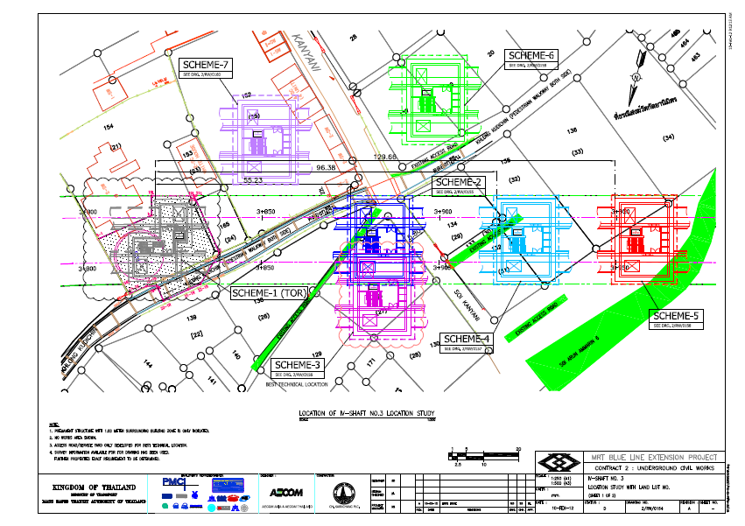
IV SHAFT NO.3 Location Study with Land Lot (Overall)

Slide 31
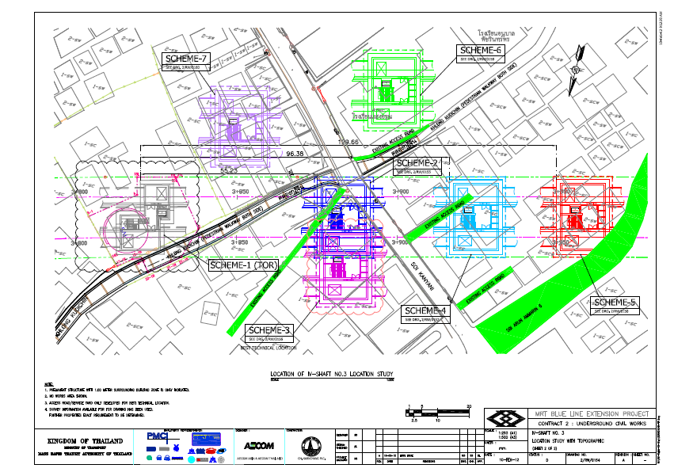
IV SHAFT NO.3 Location Study with Topographic (Overall)

Slide 32
แนวทางศึกษา | อุปสรรคที่เกิดขึ้น
แนวทางที่ 1 (ตำแหน่งตามสัญญา) | ไม่มีทางเข้า-ออกพื้นที่ก่อสร้าง ไม่มีทางเข้า-ออกในกรณีฉุกเฉิน เช่นเพลิงไหม้ การอพยพผู้โดยสาร ไม่มีทางเข้า-ออกพื้นที่สำหรับงานบำรุงรักษา (Maintenance) ตำแหน่งก่อสร้างล้ำเข้าไปในคลองกุฎีจีน ความกว้างของบันไดไม่ได้ตามมาตรฐานการออกแบบ (NFPA)
แนวทางเลือกที่ 2 | ตำแหน่ง IVS 3 กีดขวางทางเข้า-ออกชุมชนริมคลอง ตำแหน่ง IVS 3 กีดขวางถนนกัลยาณี ตำแหน่งก่อสร้างล้ำเข้าไปในคลองกุฎีจีน
แนวทางเลือกที่ 3 | ปรับแนวอุโมงค์เล็กน้อย
แนวทางเลือกที่ 4 | ตำแหน่ง IVS 3 กีดขวางทางเข้า-ออกบ้านเรือน ตำแหน่ง IVS 3 มีระยะห่างจากตำแหน่งทางหนีไฟมาตรฐาน (NFPA) มาก
แนวทางเลือกที่ 5 | ระยะห่างตำแหน่งทางหนีไฟไม่ได้ตามมาตรฐานการออกแบบ (NFPA) ตำแหน่ง IVS 3 กีดขวางทางถนน (ซอย อรุณอัมรินทร์ 6)
แนวทางเลือกที่ 6 | ตำแหน่ง IVS 3 อยู่บนพื้นที่โรงเรียนแสงอรุณ ปรับแนวอุโมงค์ค่อนข้างมาก ส่งผลกระทบต่อระยะเวลาการเวนคืนและก่อสร้าง ตำแหน่งก่อสร้างล้ำเข้าไปในคลองกุฎีจีน
แนวทางเลือกที่ 7 | ปรับแนวอุโมงค์ค่อนข้างมาก ส่งผลกระทบต่อระยะเวลาการเวนคืนและก่อสร้าง

Slide 33
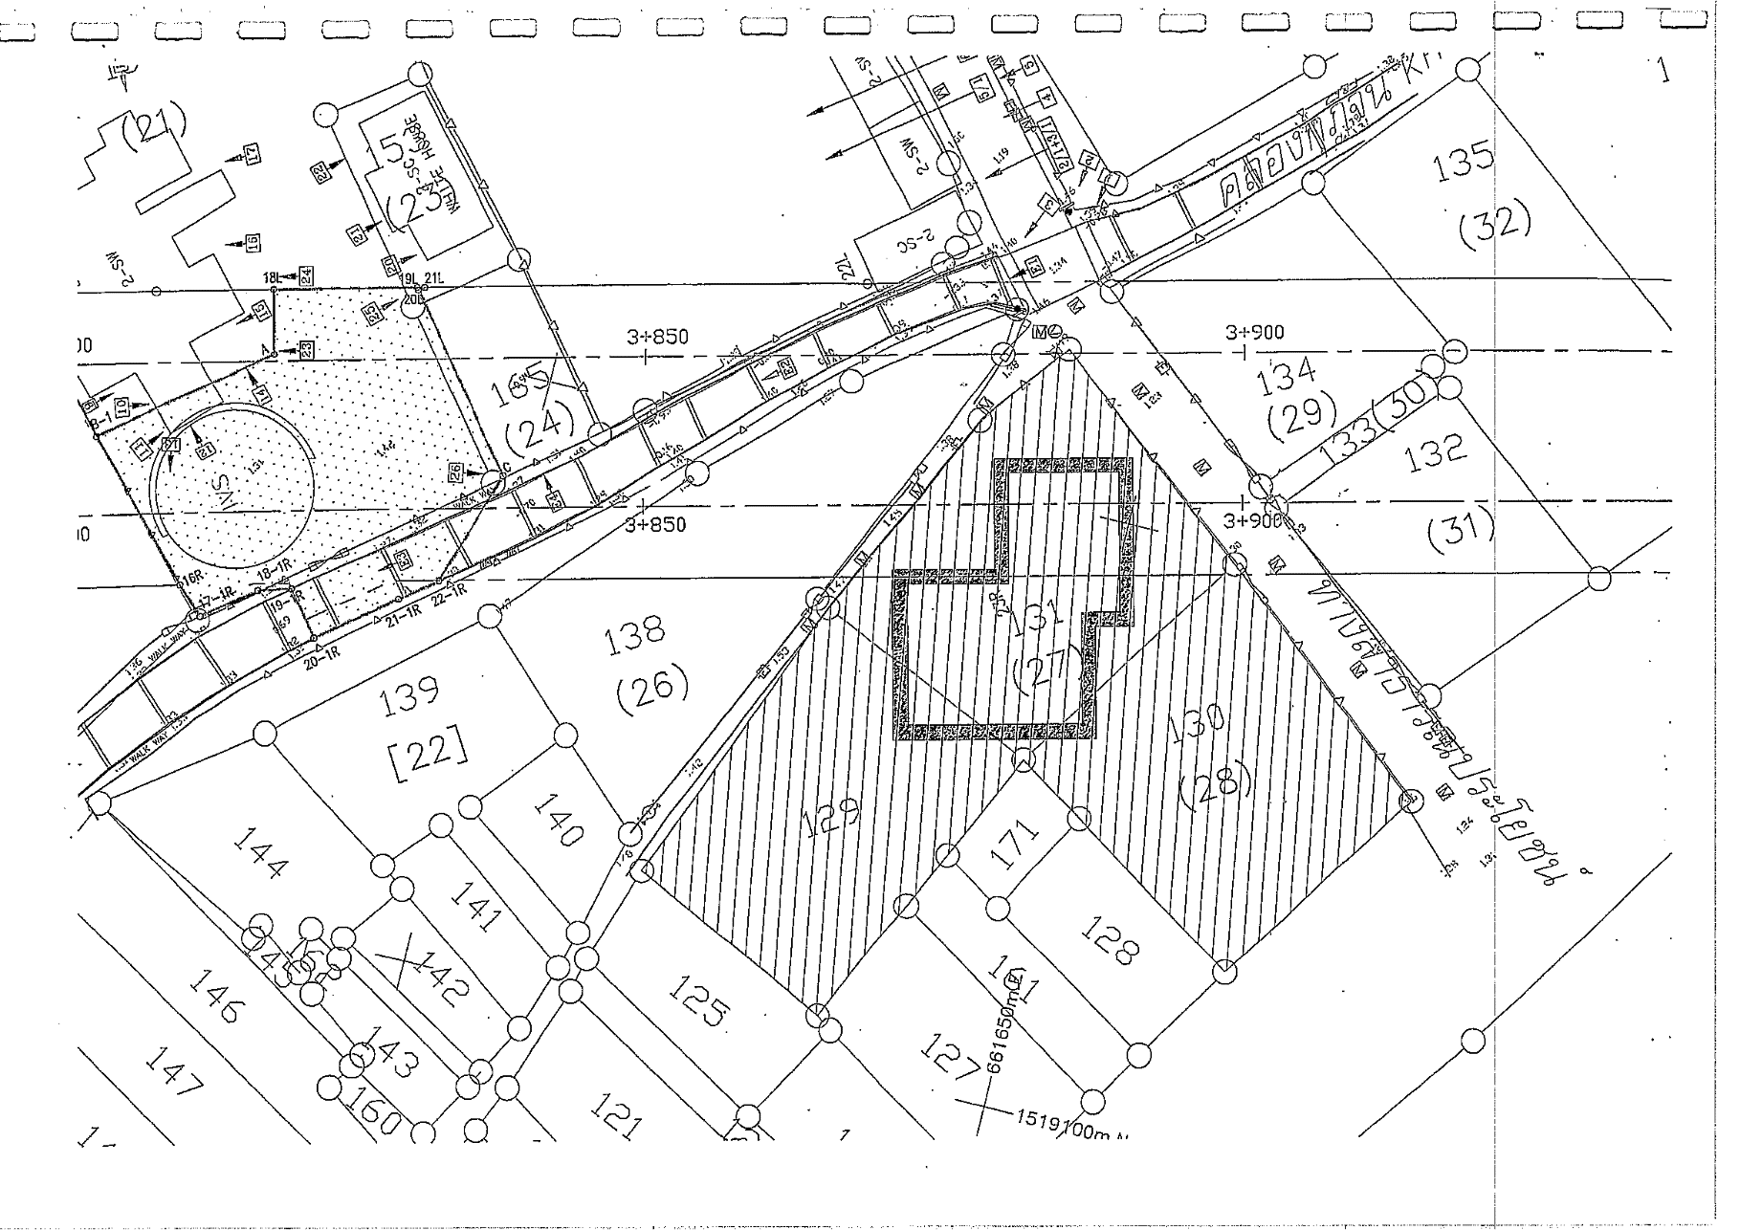
ตำแหน่งการก่อสร้าง IVS3 (ตำแหน่งใหม่)

Slide 34
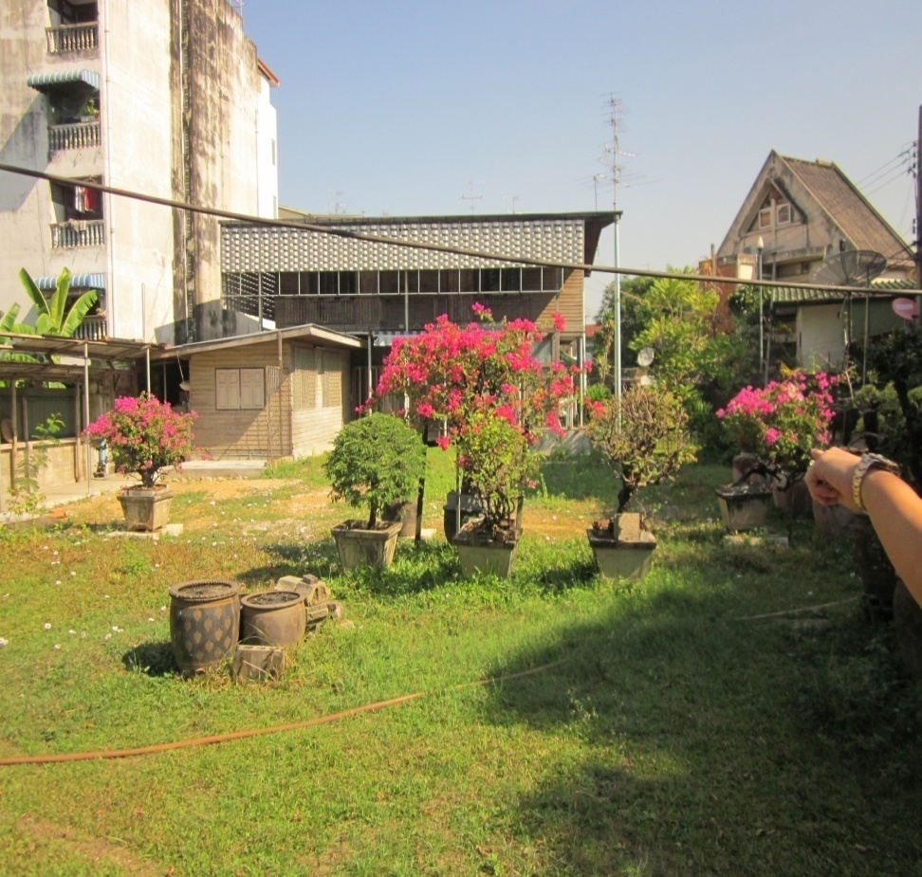
บริเวณพื้นที่ที่จะทำการก่อสร้าง IVS3 (ตำแหน่งใหม่)

Slide 35
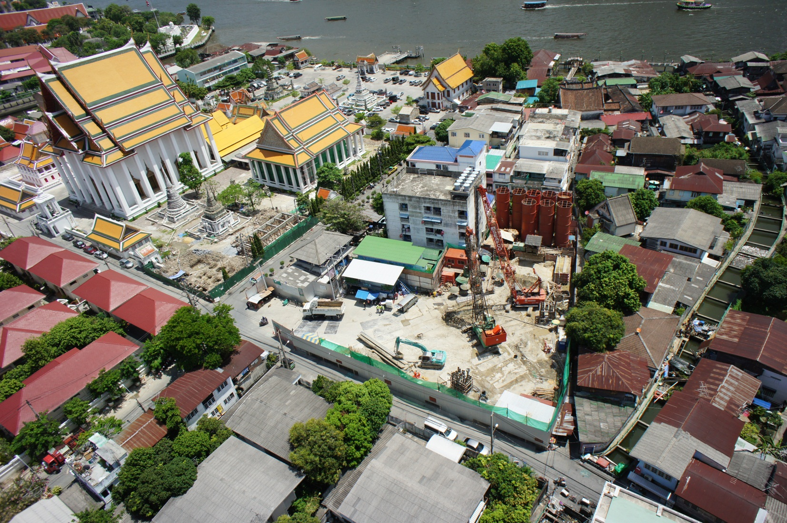
โครงการรถไฟฟ้าสายสีน้ำเงิน
(ช่วงหัวลำโพง - บางแค และช่วงบางซื่อ – ท่าพระ)
IVS3 - Intervention Shaft 3

Slide 36
สรุป
องค์กร/คน ชนะกันด้วยวิธีคิด
Way to work
Make idealistic in soul
Training pragmatic skill
Keep mind opened and think out of the box
Accept, acknowledge and appreciate difference
Adapting over change
Process 'can do' spirit
Believe in peace and be patient

